Slide 1
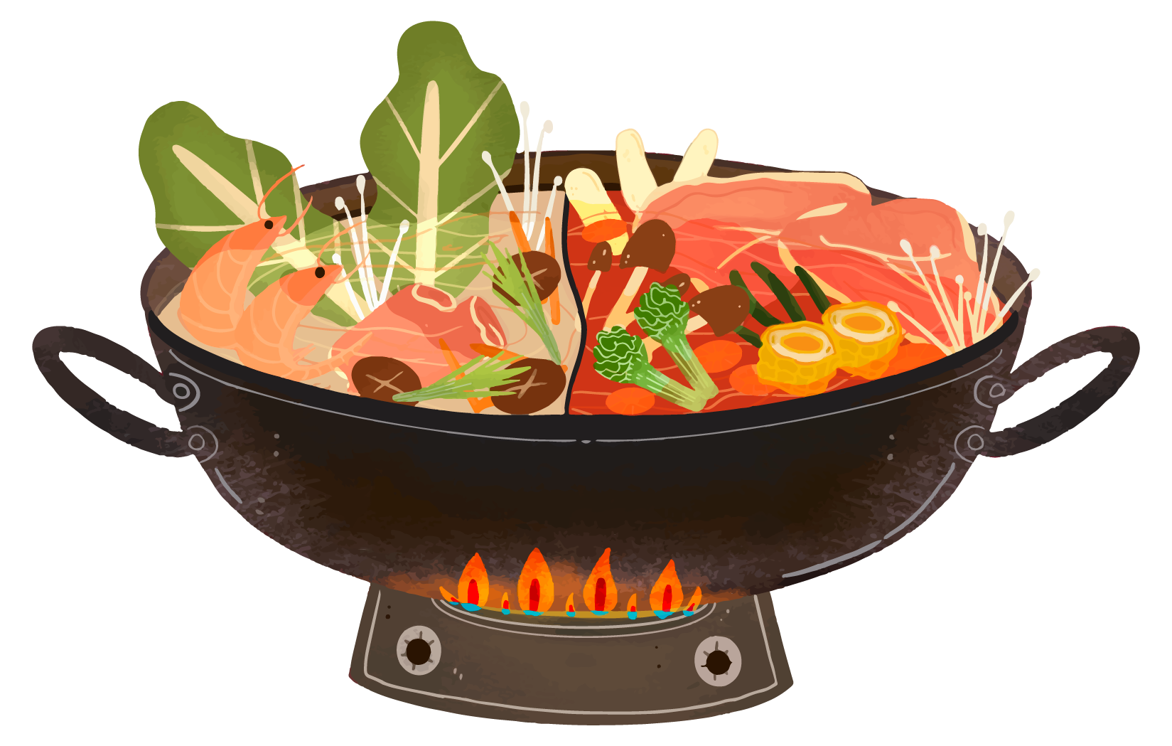




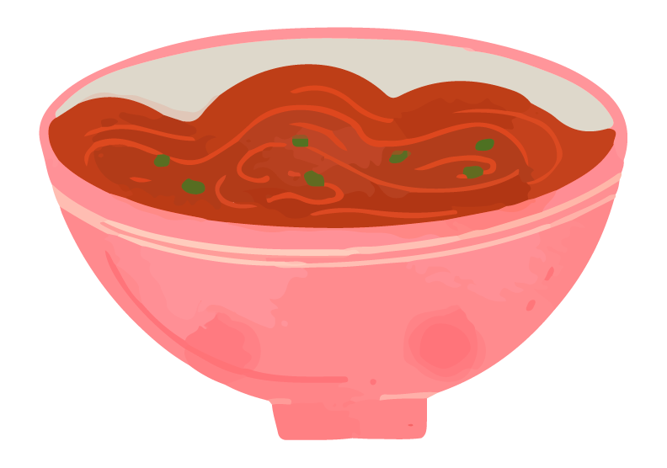

訂餐與門市 管理系統 Restaurant system
A1105505 林彧頎 A1105534 鄭芃予

Slide 2
TABLE OF CONTENTS
01
02
03
04
INTRODUCTION
Framework
Application
CONCLUSION

Slide 3
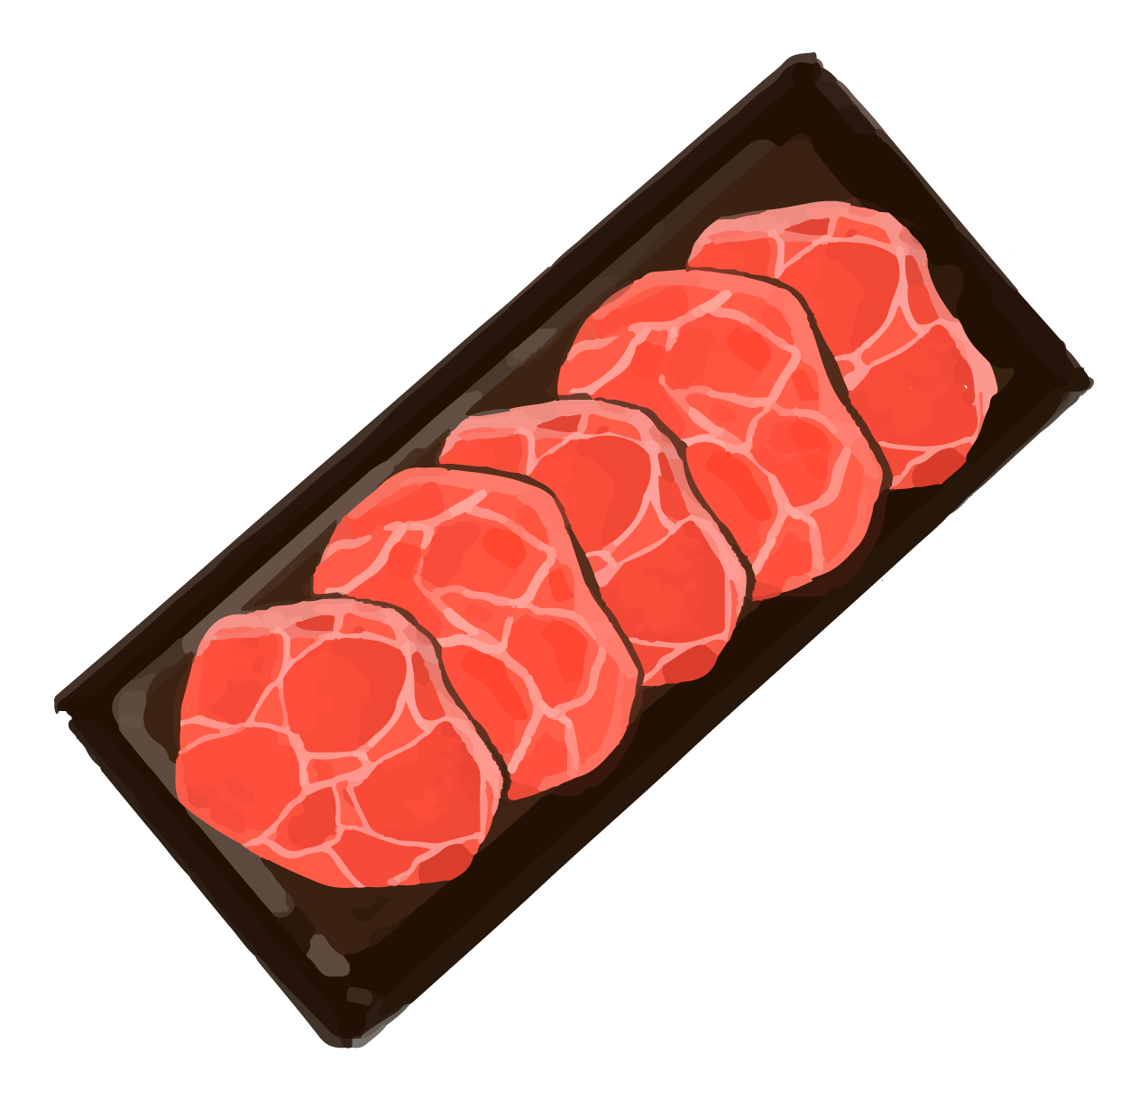

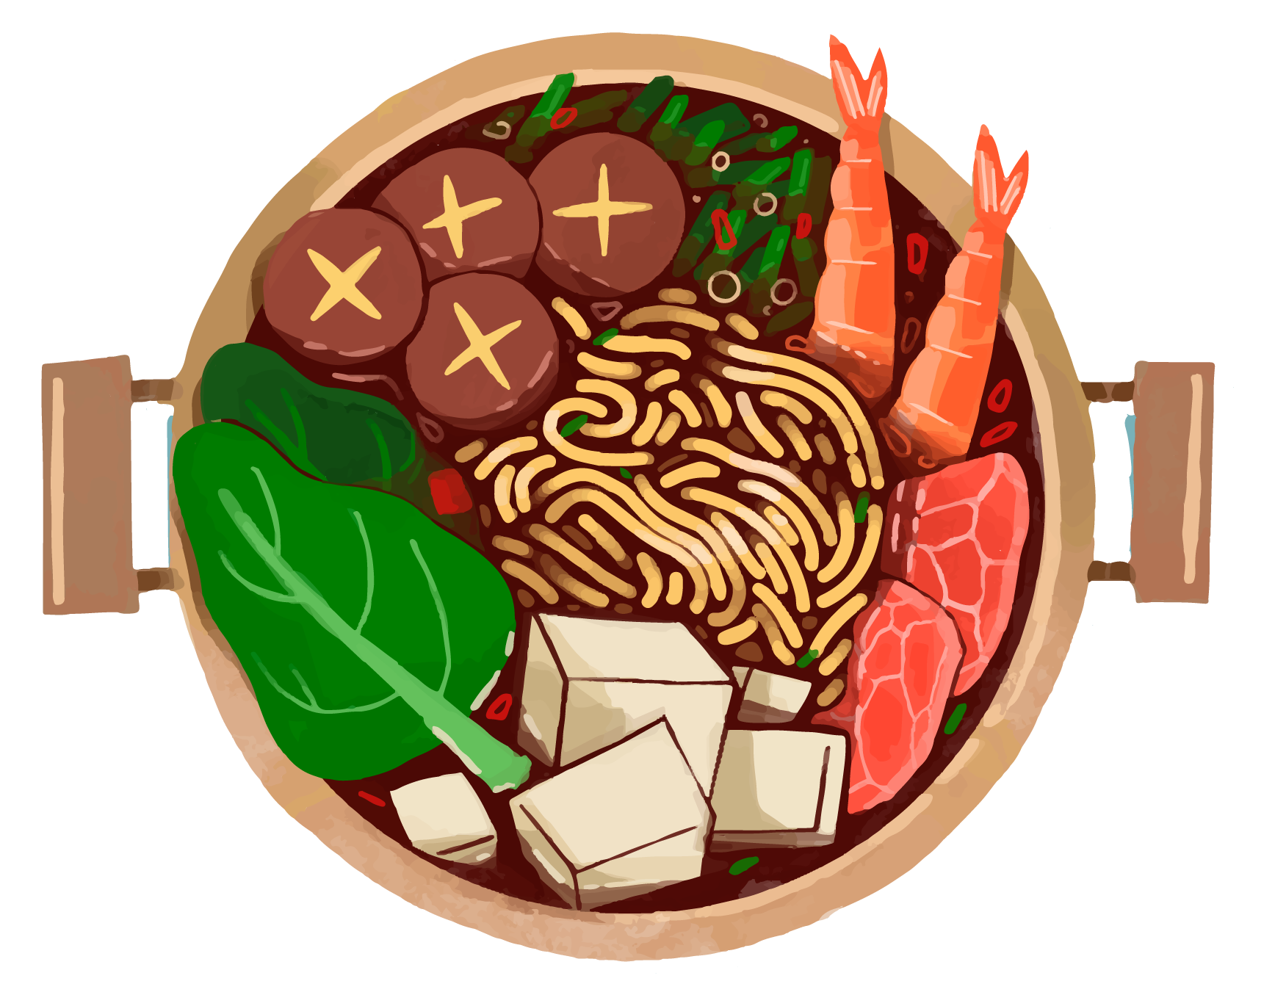


01
INTRODUCTION

Slide 4



Introduction
BACKGROUND
MOTIVATION
觀察到訂餐的不便
統一化管理的需要
因應疫情時代
餐廳管理的需求精進
統一化系統管理
完善的前後台制度

Slide 5
02
FrameWork

Slide 6
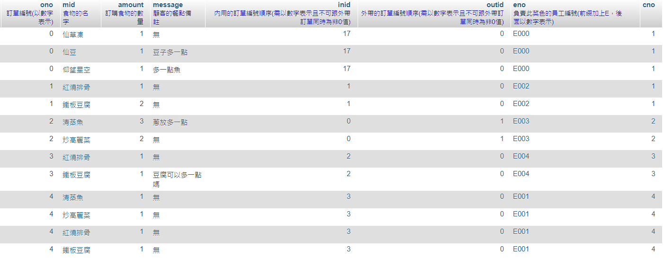
SYSTEM(訂餐系統主頁)

Slide 7
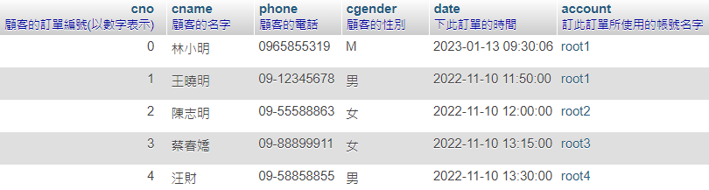
CUSTOMER(顧客資料)

Slide 8
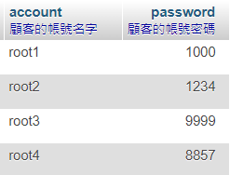
CUSTOMER_ACCOUNT(顧客帳號)

Slide 9
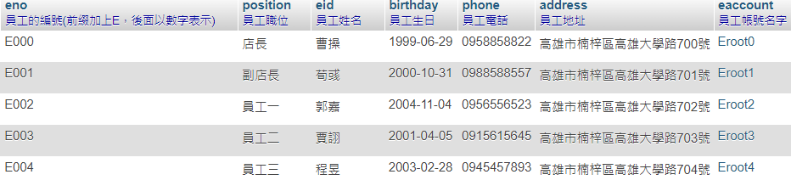
EMPLOYEE(員工資料)

Slide 10
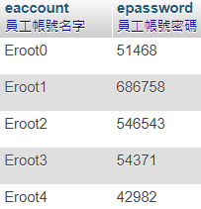
EMPLOYEE_ACCOUNT(員工帳號)

Slide 11
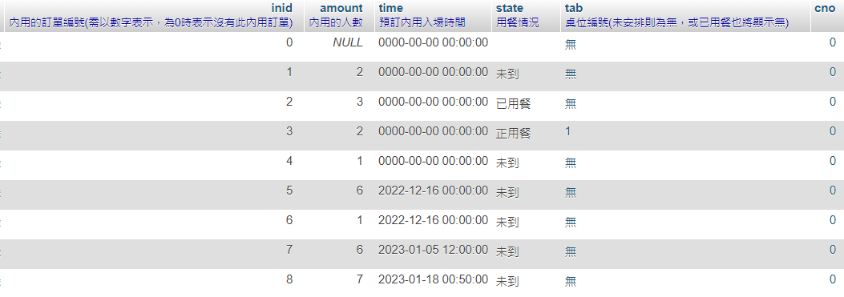
INDOOR(內用)

Slide 12
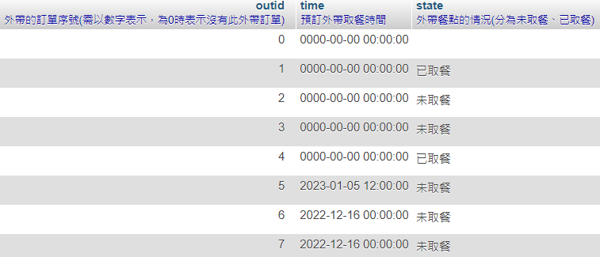
OUTDOOR(外帶)

Slide 13
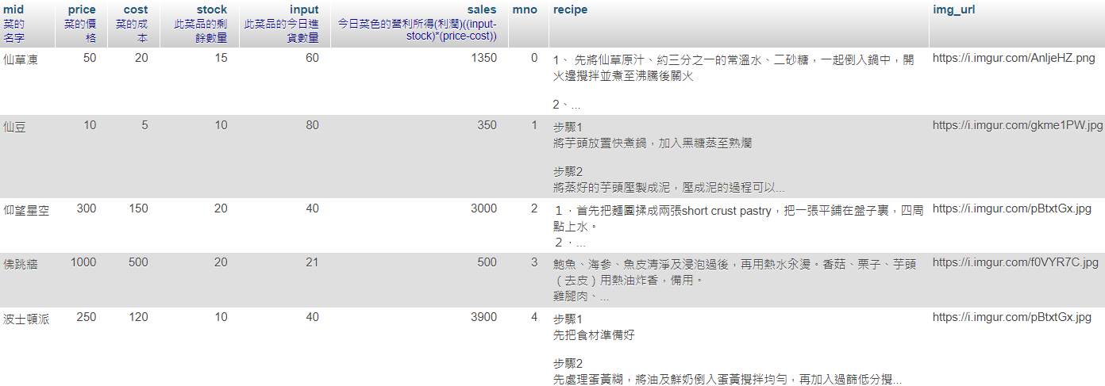
MENU(餐點與銷售管理)

Slide 14
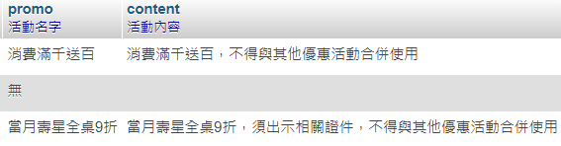
PROMO(活動)

Slide 15
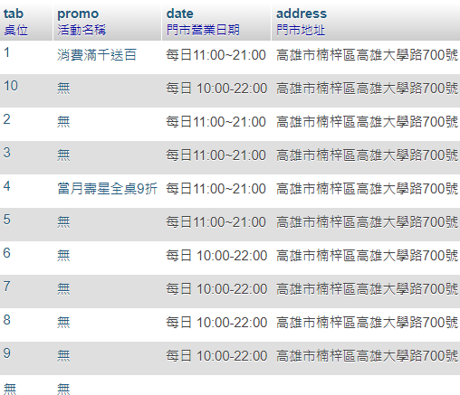
STORE(門市)

Slide 16
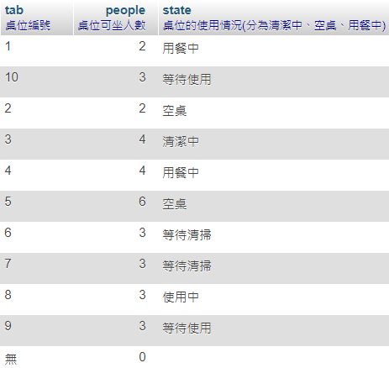
TABLES(桌位)

Slide 17
03
APPLICATION

Slide 18
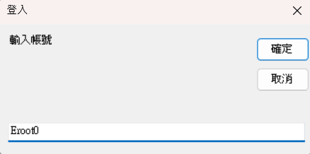
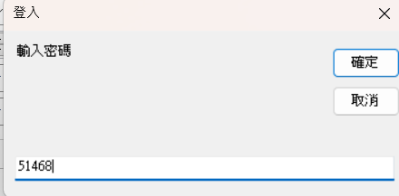
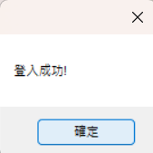
員工帳號登入
正確:成功 錯誤:離開視窗(重新輸入)

Slide 19
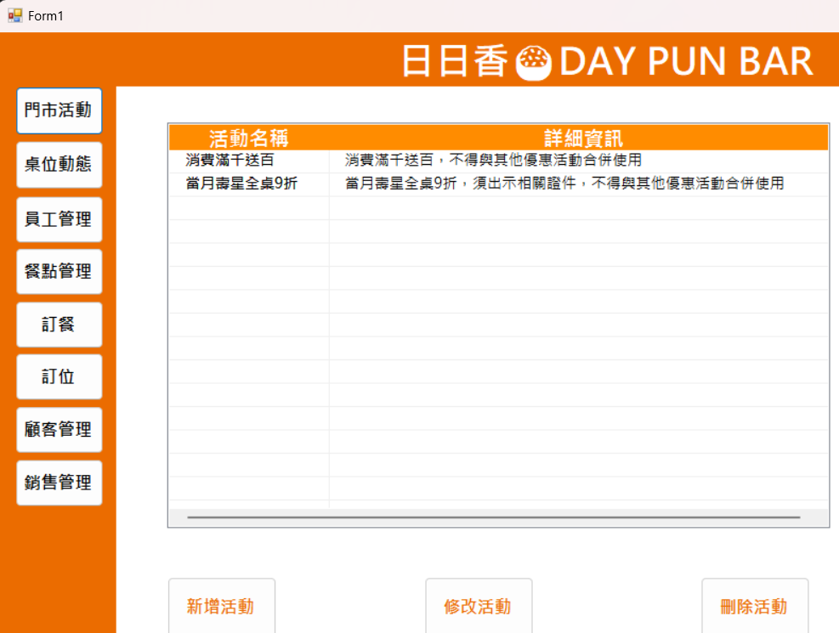
門市活動
後臺頁面

Slide 20
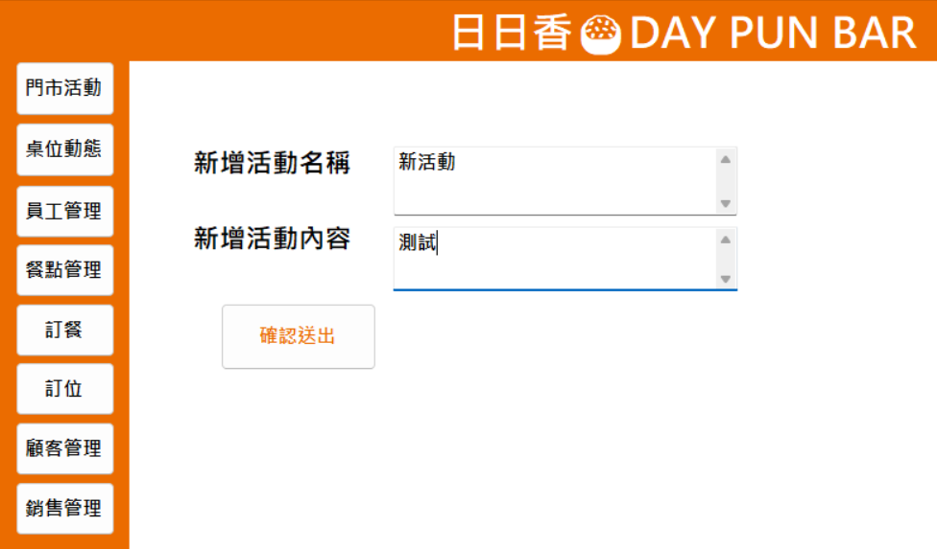
門市活動
新增頁面

Slide 21
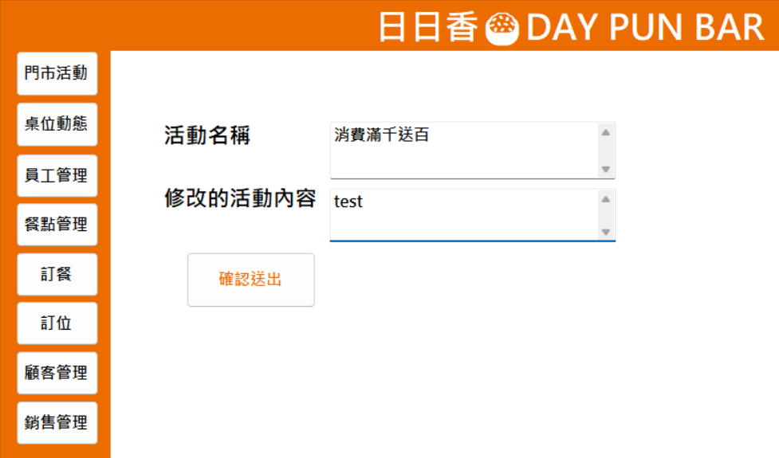
門市活動
修改頁面

Slide 22
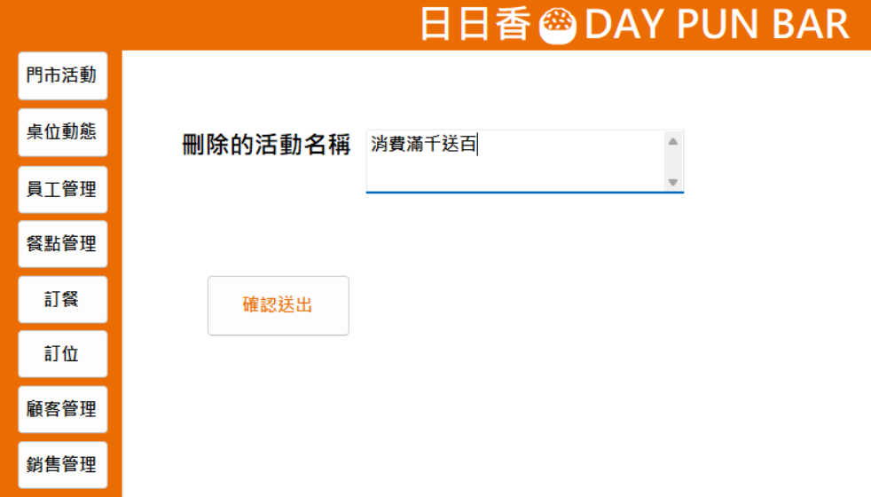
門市活動
刪除頁面

Slide 23
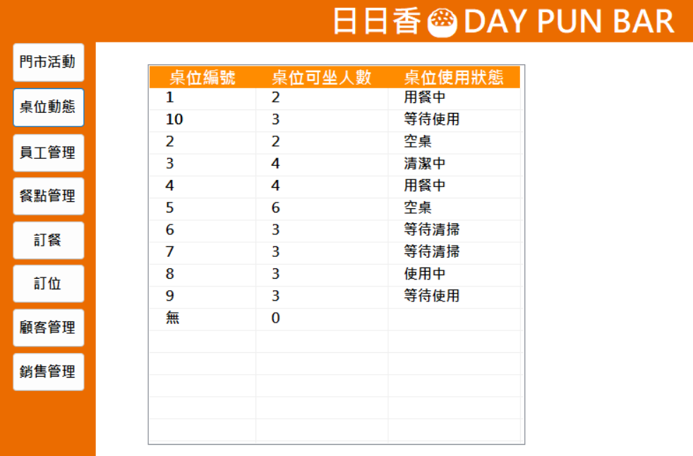
桌位動態
桌位動態頁面

Slide 24
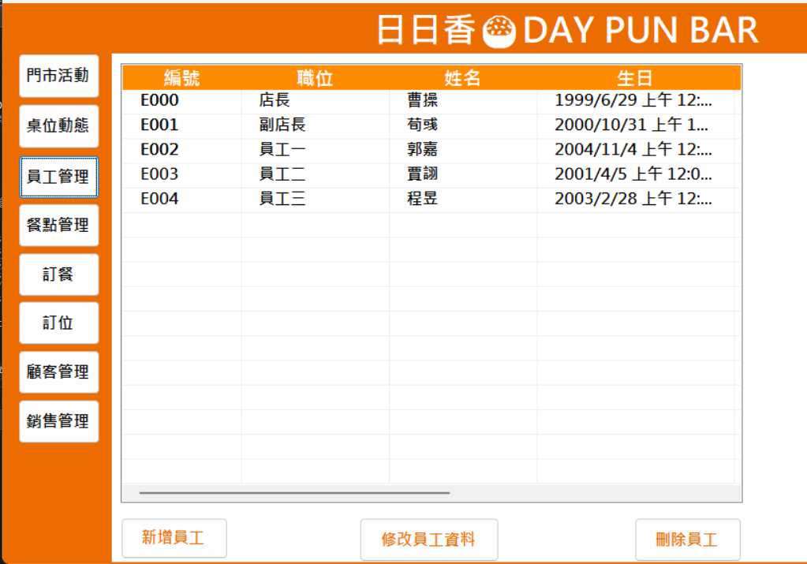
員工管理
員工管理頁面

Slide 25
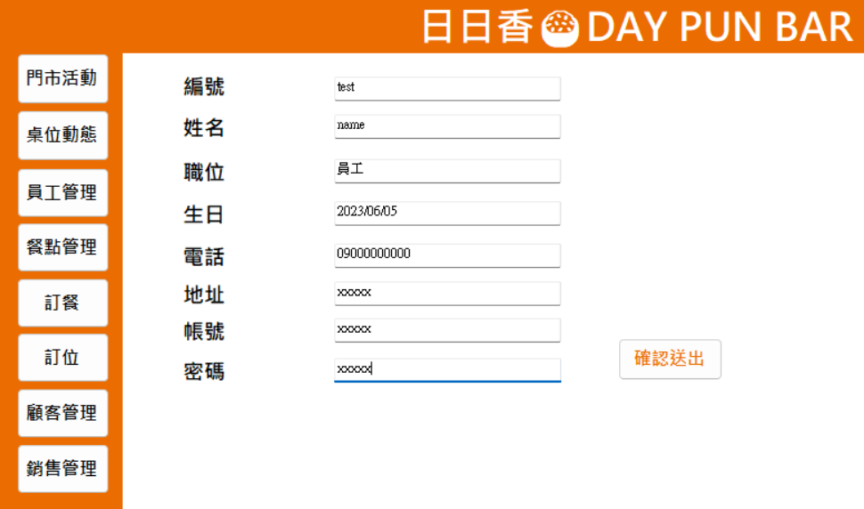
員工管理
新增頁面

Slide 26
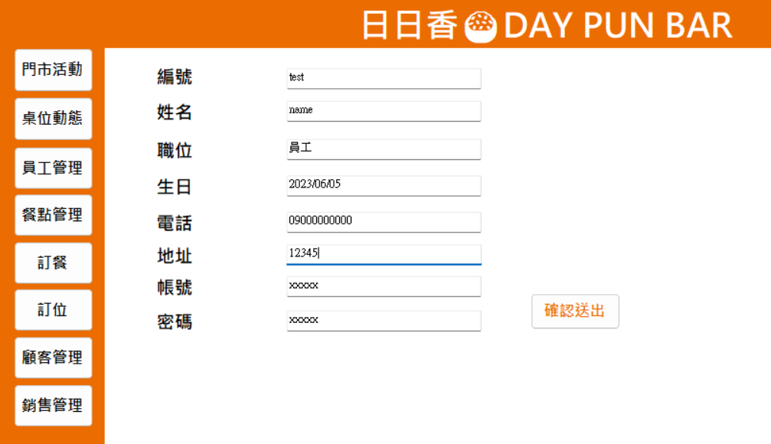
員工管理
修改頁面

Slide 27
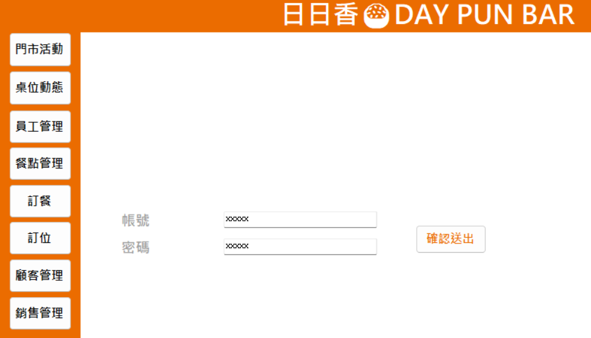
員工管理
刪除頁面

Slide 28
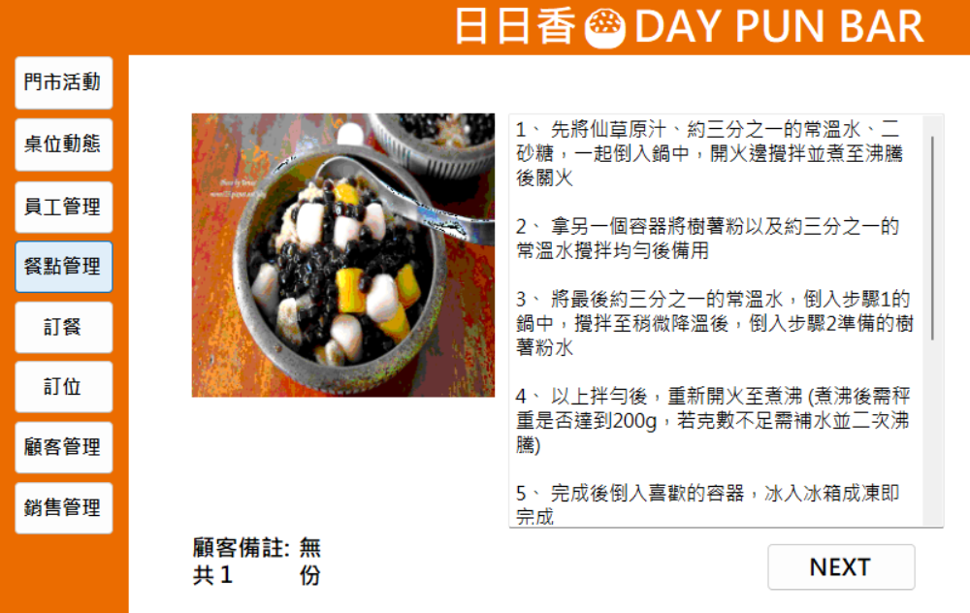
餐點管理
廚師後台-餐點製作

Slide 29
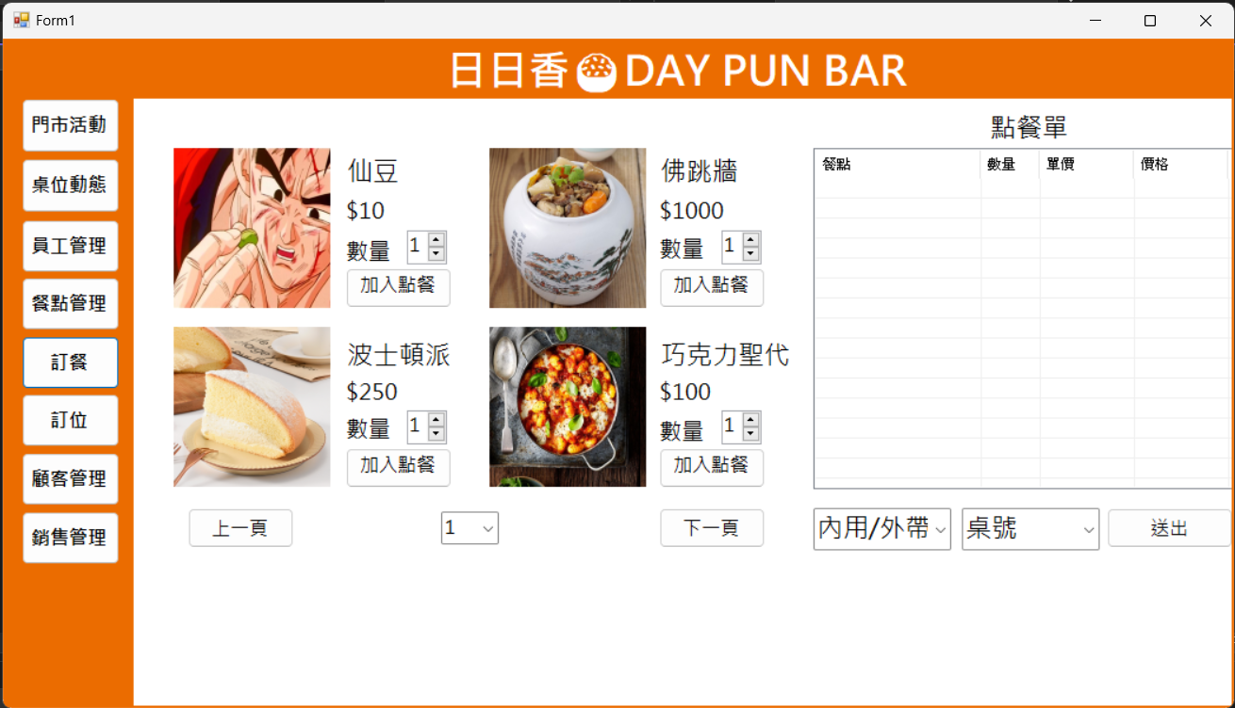
點餐系統
圖像化點餐系統

Slide 30
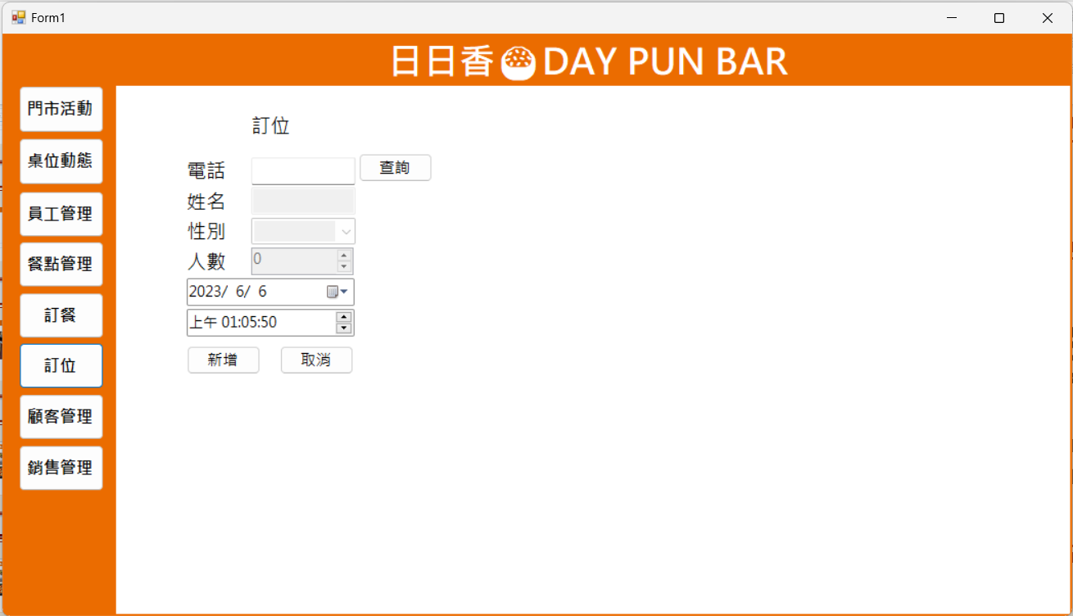
訂位系統
訂位頁面

Slide 31
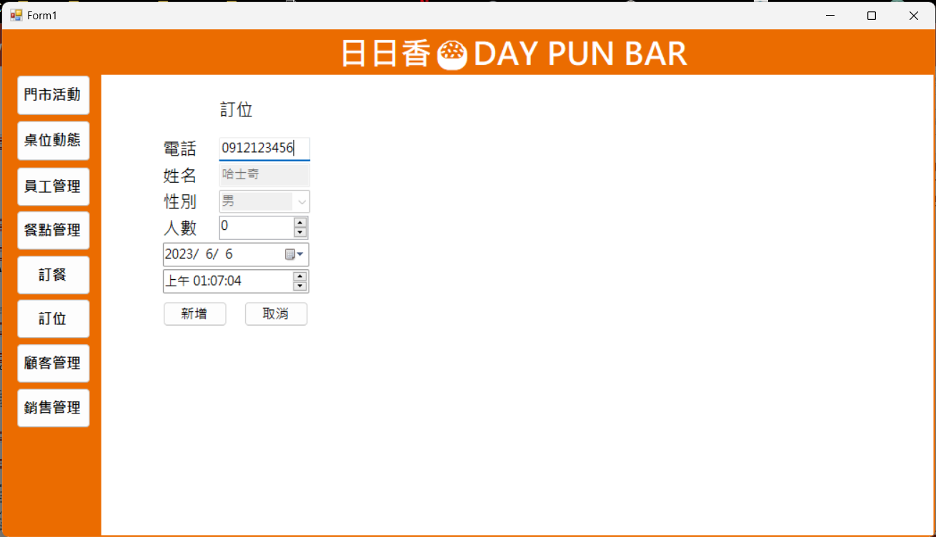
訂位系統
透過電話自動填入

Slide 32
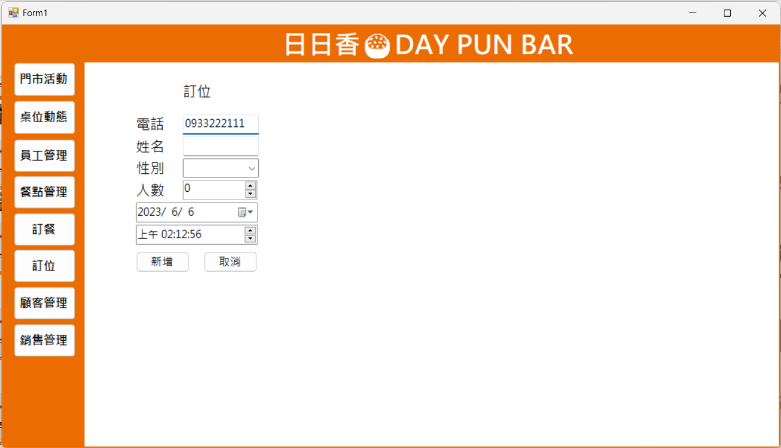
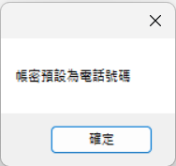
訂位系統
未註冊電話可直接註冊

Slide 33
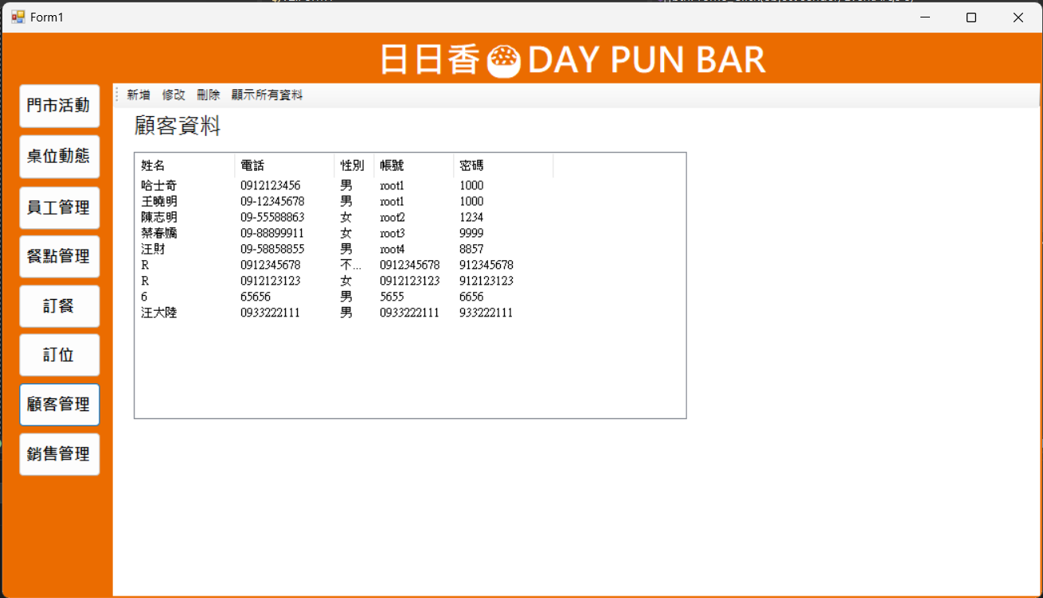
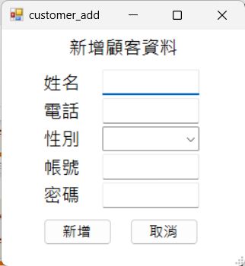
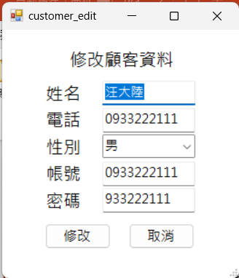
顧客資料管理
新增/修改/刪除

Slide 34
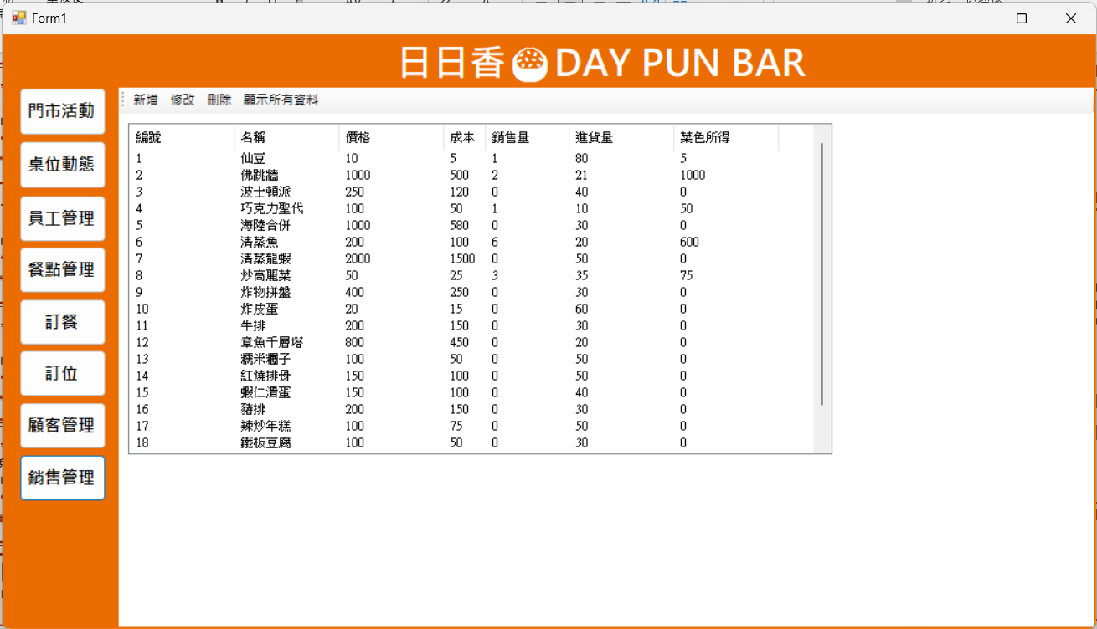
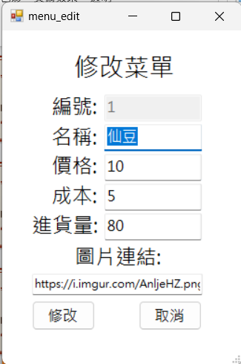
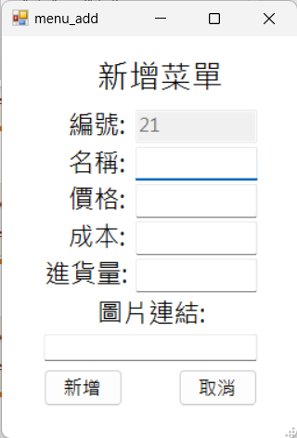
銷售管理
新增/修改/刪除

Slide 35
04
CONCLUSION

Slide 36



CONCLUSION
基礎功能:
1.訂餐定位系統
2.門市管理
3.顧客管理
特殊功能:(統合全餐廳)
1.餐點製作管理
2.服務員點餐
困難與未來展望
1.資料庫建立更加完善
2.防呆機制(更佳的系統)

Slide 37


Slide 38
THANKS!

